Slide 1
Kafka

Slide 2
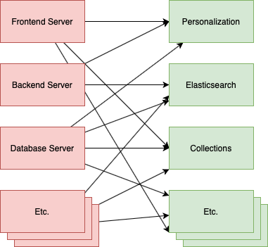
一般service

Slide 3
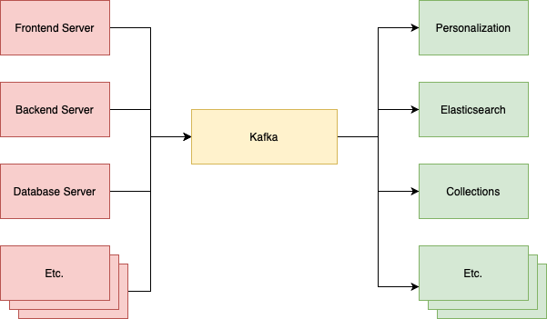
MQ

Slide 4

機制

Slide 5
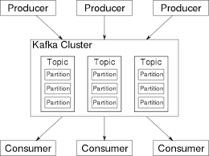
topic

Slide 6
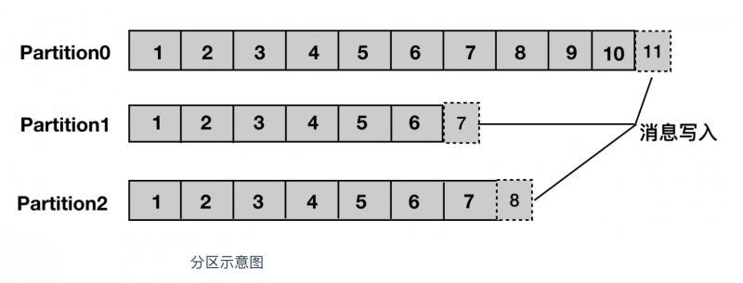
partition

Slide 7
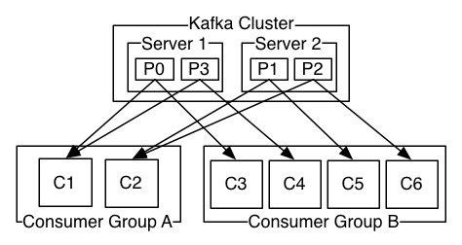
群組

Slide 8
Pubsub
observer pattern

Slide 9
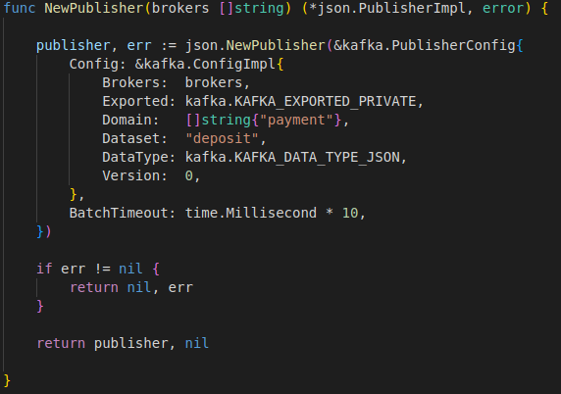
使用方式
先在rf-pubsub中建立你的publisher和subscriber
只需要改紅框部份

Slide 10
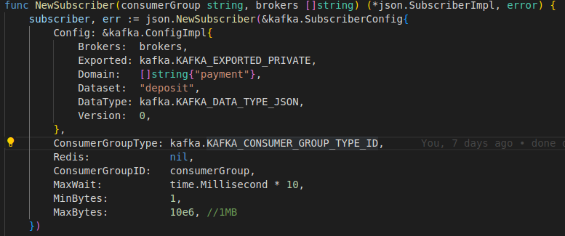
使用方式
先在rf-pubsub中建立你的publisher和subscriber
只需要改紅框部份

Slide 11
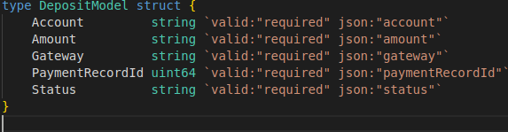
使用方式
建立你的傳送格式model
valid和json都要填

Slide 12
加入專案
到service執行
go get -u github.com/Funzhou-tech/rf-pubsub

Slide 13
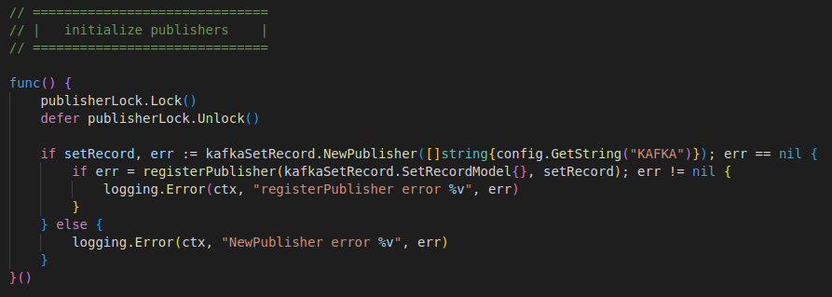
加入專案
在service的pubsub initialize中加入你的publisher

Slide 14
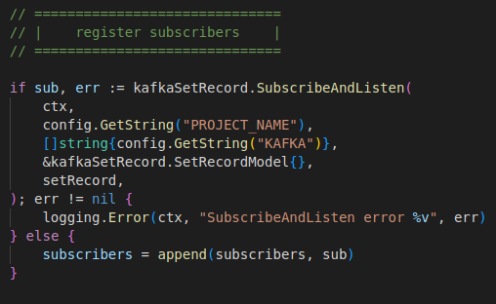
加入專案
在service的pubsub initialize中加入你的subscriber

Slide 15
加入專案
執行專案後,會print出你的topic name
topic name是自動生成的, 不能做修改

Slide 16
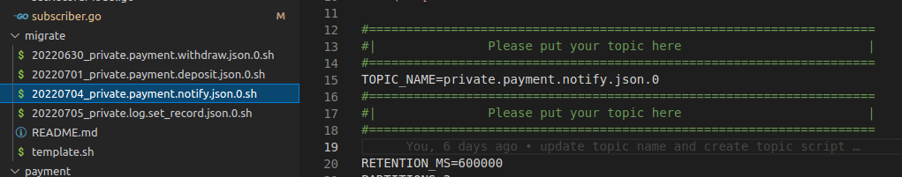
加入專案
回到rf-pubsub, 複製一個migrate script, 把剛剛的topic name放進去, 並且執行一遍

